Slide 1
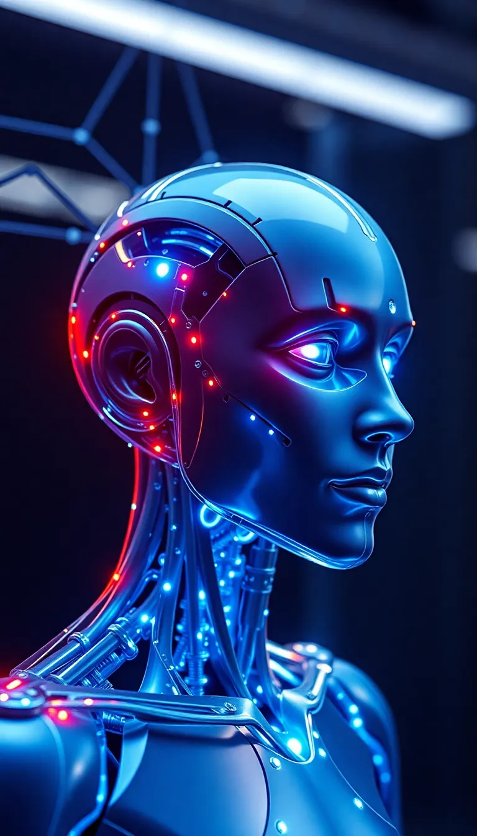
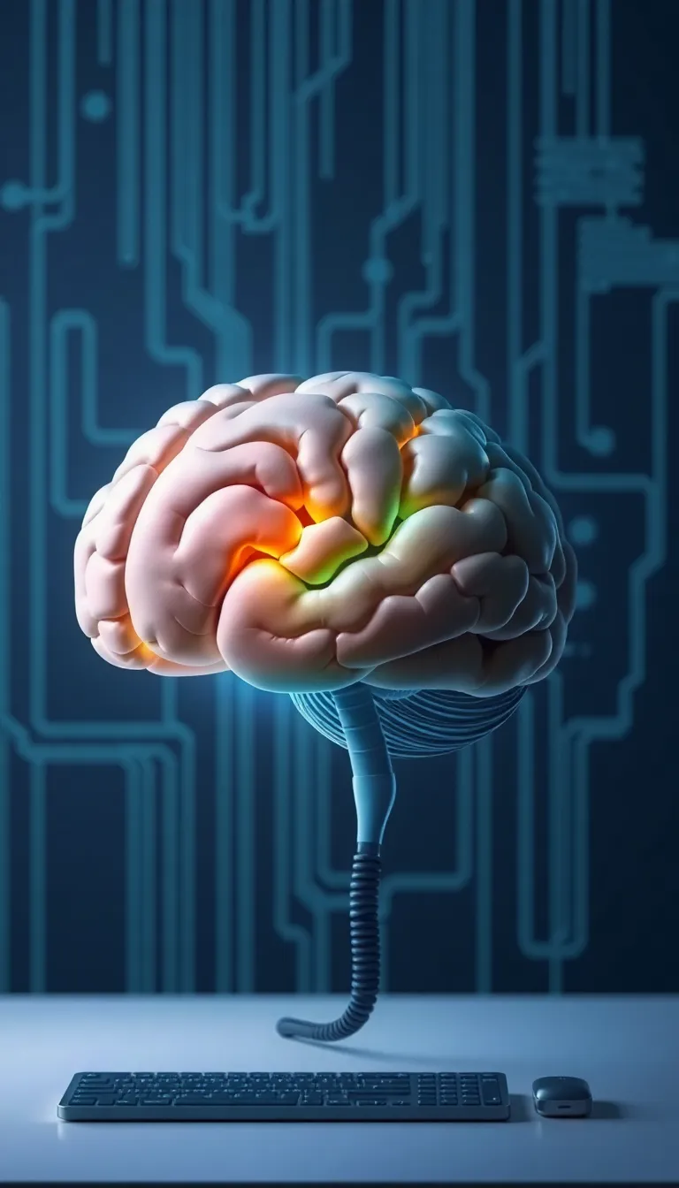

Искусственный интеллект: помощник современного школьника
Как использовать технологии будущего уже сегодня

Slide 2
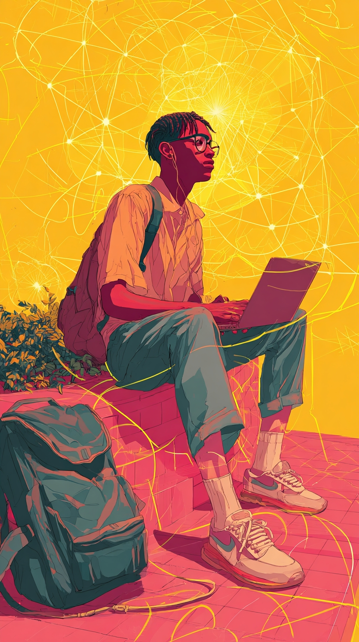
Что такое Искусственный Интеллект?
ИИ — это не робот! Это компьютерные программы и алгоритмы, которые умеют учиться и выполнять задачи, похожие на человеческие.

Slide 3
Как использовать ИИ в учебе?
Для понимания темы
· Как? Спроси у ИИ: «Объясни теорию относительности как для 8 класса» или «Растолкуй тему про фотосинтез».
· Сервисы: ChatGPT, Яндекс GPT, Gemini.

Slide 4
Как использовать ИИ в учебе?
Для планирования
· Как? «Составь план для доклада о творчестве Пушкина» или «Напиши расписание подготовки к экзаменам на неделю».
· Сервисы: ChatGPT, Notion AI.

Slide 5
Как использовать ИИ в учебе?
Для идей и творчества
· Как? «Придумай 10 тем для школьного сочинения про космос» или «Назови 5 интересных гипотез для научного проекта».
· Сервисы: ChatGPT, Copilot.

Slide 6
Выводы
ИИ — это мощный инструмент, который уже стал частью нашей жизни.
· Правильное использование ИИ помогает учиться эффективнее, понимать сложные темы и организовывать себя.
· Главное — быть ответственным пользователем: думать своей головой и проверять информацию.
ИИ не заменит тебя, но тот, кто умеет им пользоваться, будет иметь advantage!

Slide 7
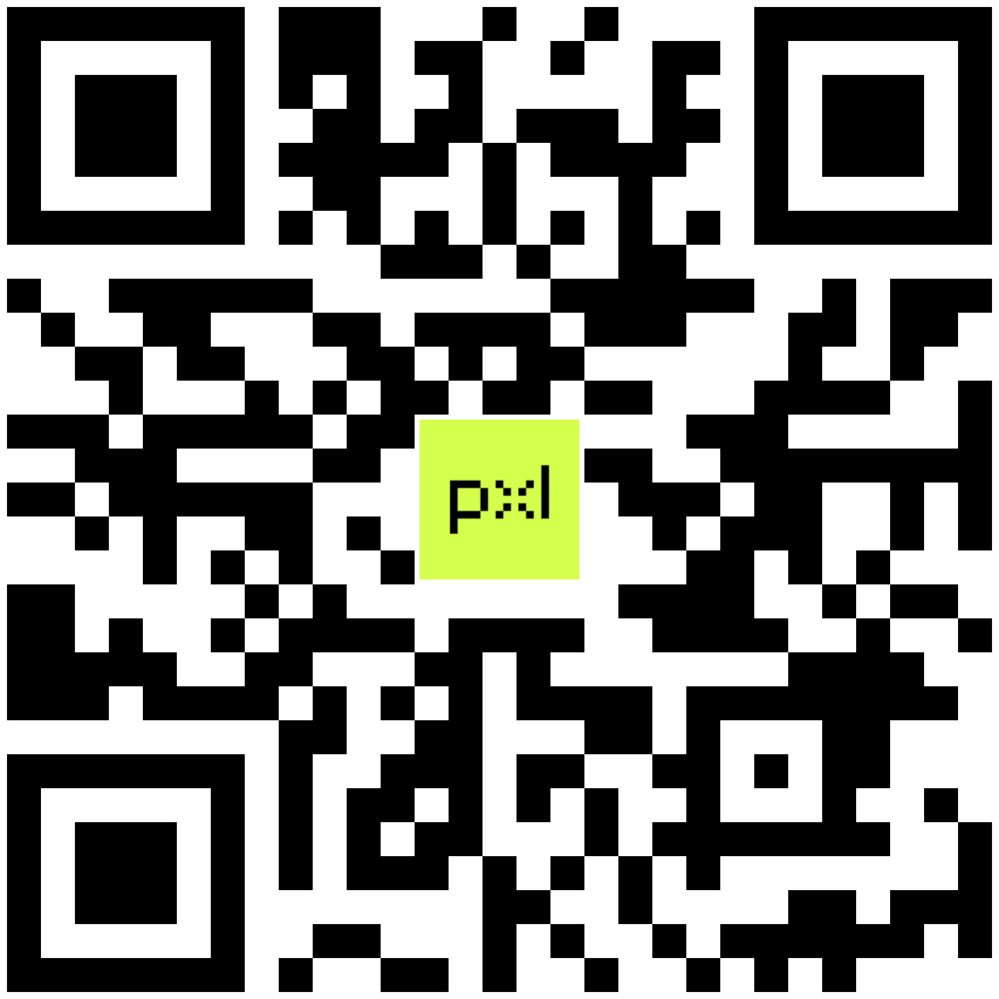

Примеры ИИ бесплатные
Автор: Давыдов Егор и ИИ

